Slide 1



应用层：从DNS到DHCP
汇报人：甘芝清 黄慧雯 林银蕊
汇报日期：2025/12/27

Slide 2


01.
应用层使命与模型
02.
目录
域名系统DNS
03.
CONTENTS
万维网与HTTP
04.
电子邮件系统
05.
文件传输与配置
06.
协议横向对比
07.
总结与展望

Slide 3



01
应用层使命与模型

Slide 4
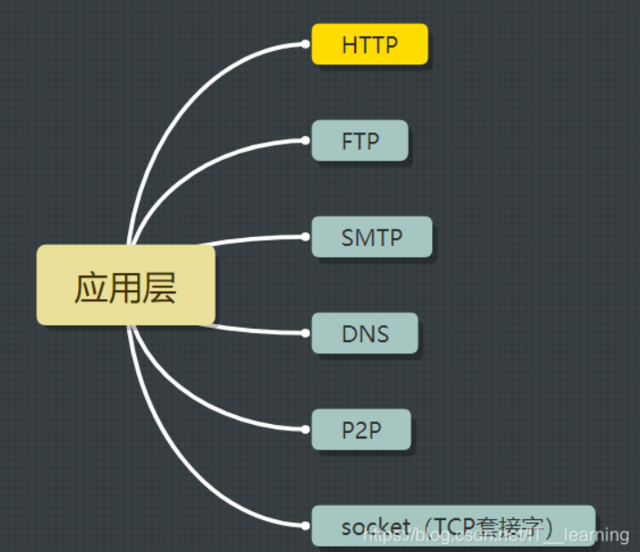
应用层：网络服务的最高接口
根本任务是为运行在不同主机上的应用进程提供标准化通信规则，使各类网络应用无需关心底层细节即可跨网交换数据。
应用层协议定义的是 消息格式、交互顺序与错误处理 ，而非具体功能实现。协议即语言。

Slide 5
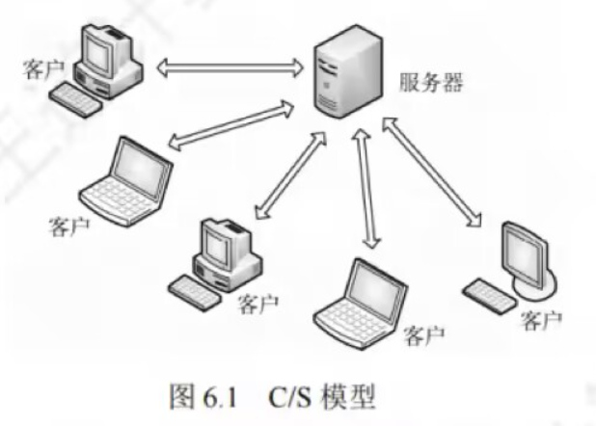
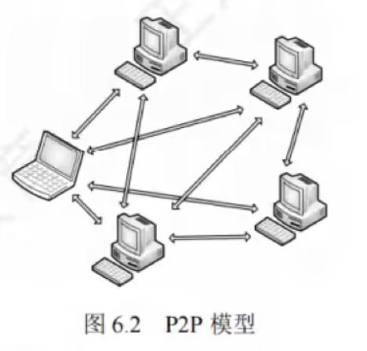
C/S 与 P2P：两种力量的博弈
客户/服务器 (C/S)
对等连接 (P2P)
以固定服务器为中心，客户端按需请求。结构简单，但存在单点性能瓶颈。
节点既是客户也是服务器，资源分散，可扩展性强，但管理复杂。
典型: Web, FTP, 电子邮件
典型: BitTorrent, 区块链

Slide 6
02
域名系统DNS

Slide 7
DNS：域名到IP的分布式翻译官
采用全球分布式、层级缓存的数据库架构，将人类可读的域名解析为机器使用的IP地址。
本地解析器
根域名服务器
顶级域服务器
权威服务器
用户查询第一站
指引顶级域
管理二级域
返回最终IP

Slide 8
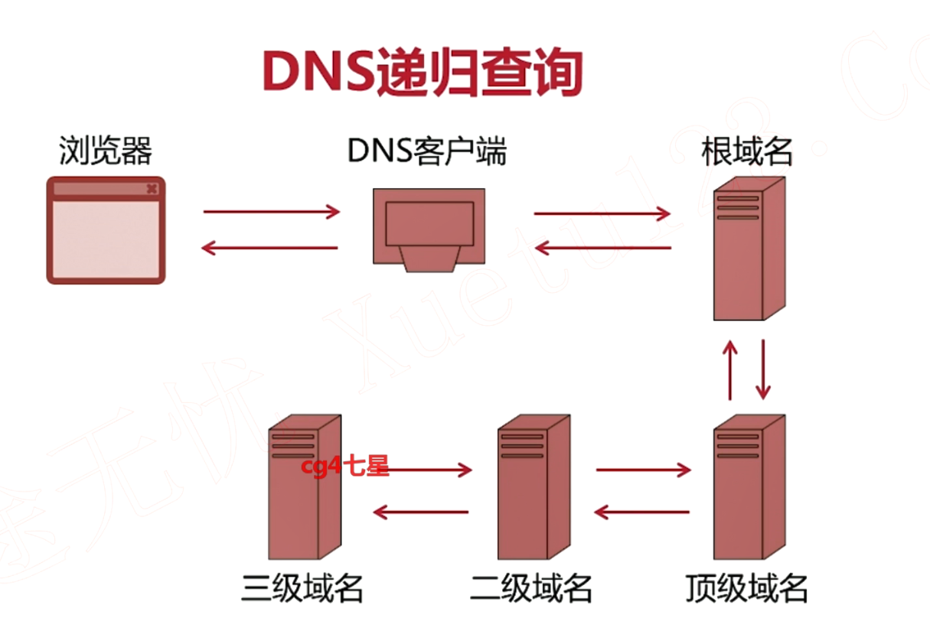
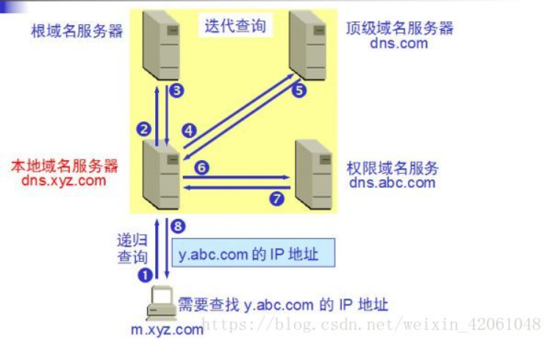
递归与迭代：查询路径的两把钥匙
递归查询
迭代查询
本地服务器替客户端完成所有查询，将最终结果一次性返回。减轻客户端负担。
本地服务器层层询问上级，每次获得下一级服务器地址，自行完成查询。降低上级压力。
实际过程： 主机向本地递归 + 本地向其他迭代 ，高效且可扩展。

Slide 9
03
万维网与HTTP

Slide 10
WWW三要素：构建可链接的信息空间
URL
HTTP
HTML
统一资源定位符，标识资源位置与访问方法。
超文本传输协议，定义浏览器与服务器间的请求/响应规则。
超文本标记语言，制作万维网页面的标准语言。

Slide 11
HTTP无状态与Cookie会话补丁
HTTP无状态
有状态会话
服务器默认不保存客户端上下文，每次请求需携带完整信息。这保证了协议的简单高效。
通过在客户端存储小型文本文件(Cookie)，让请求自动带回标识，服务器据此恢复会话状态。
Cookie补丁

Slide 12
04
电子邮件系统

Slide 13
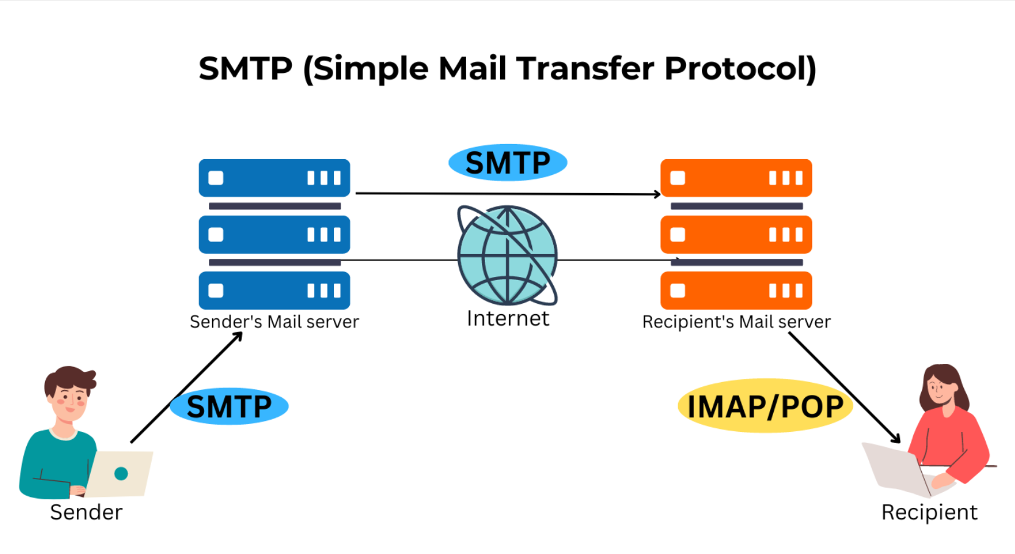
SMTP：服务器间邮件搬运工
基于TCP 25端口，使用命令应答模式将邮件从客户端推至服务器，或服务器间中继传输。负责信封寻址、差错回告与重试。
SMTP仅传输7位ASCII文本，需 MIME 对多媒体内容进行编码。

Slide 14
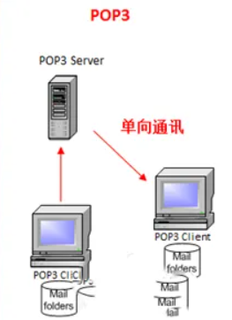
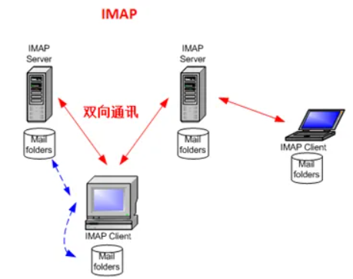
POP3 vs. IMAP：收件的两种姿态
POP3: 下载带走
IMAP: 云端留存
默认把邮件整份下载到本地。
下载后通常删除服务器副本。
适合离线阅读，服务器开销小。
在服务器端维护文件夹与状态。
客户端可部分下载、多端同步。
适合移动办公与海量邮件管理。

Slide 15
05
文件传输与配置

Slide 16
FTP双连接：控制与数据分道而行
控制连接
数据连接
TCP 21
TCP 20
每次文件传输时才建立，传输完毕即释放，用于实际传输文件内容。
整个会话期间保持打开，用于传送FTP命令和响应。
工作模式： 主动模式 (服务器连客户端) vs. 被动模式 (客户端连服务器，更利于穿透防火墙)。

Slide 17
DHCP四步舞曲：实现即插即用
1
发现 (Discover)
新主机广播“DHCP发现”报文，寻找服务器。
2
提供 (Offer)
DHCP服务器用“DHCP提供”报文响应，提供一个IP地址。
3
请求 (Request)
主机选择一个服务器，广播“DHCP请求”报文确认。
4
确认 (ACK)
服务器用“DHCP确认”报文响应，正式分配IP地址和租用期。

Slide 18
06
协议横向对比

Slide 19
核心应用协议速查表
应用 | 核心协议 | 传输层协议/端口 | 主要功能/特点
域名解析 | DNS | UDP/TCP 53 | 将域名转换为IP地址。
万维网 | HTTP/HTTPS | TCP 80/443 | 传输Web资源，无状态。
电子邮件(发送) | SMTP | TCP 25 | 在邮件服务器间传送邮件。
电子邮件(接收) | POP3/IMAP | TCP 110/143 | 从服务器读取邮件到本地。
文件传输 | FTP | TCP 20(数据) 21(控制) | 使用分离的控制和数据连接。
地址自动配置 | DHCP | UDP 67(服务器) 68(客户) | 为主机自动分配IP地址。

Slide 20
07
总结与展望

Slide 21
应用层全景：模型与协议拼图
资源定位
DNS完成名字到地址的映射。
应用模型
C/S模型 (Web, FTP) 与 P2P模型 (BitTorrent) 决定组织架构。
Web传输
邮件系统
HTTP解决资源传输。
SMTP/POP3/IMAP负责邮件传递。
扩展与补丁
MIME, Cookie, DHCP等扩展让原始协议持续适应新需求，完成“模型-定位-协议-扩展”的拼图。

Slide 22


THANK YOU FOR READING！
感谢您的观看
汇报人：甘芝清 黄慧雯 林银蕊
汇报日期：2025/12/27

